Slide 1
Bachelor Thesis Meeting 06.03
Tim Jordi & Thomas Sutter

Slide 2
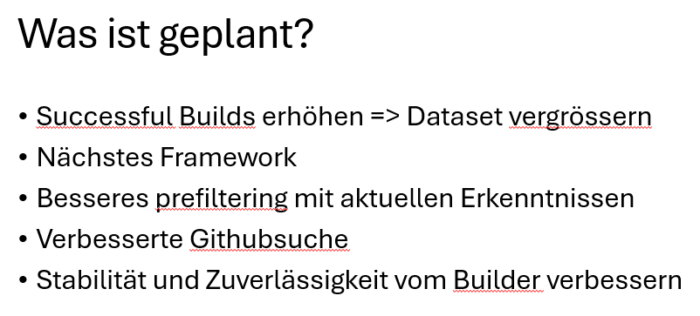
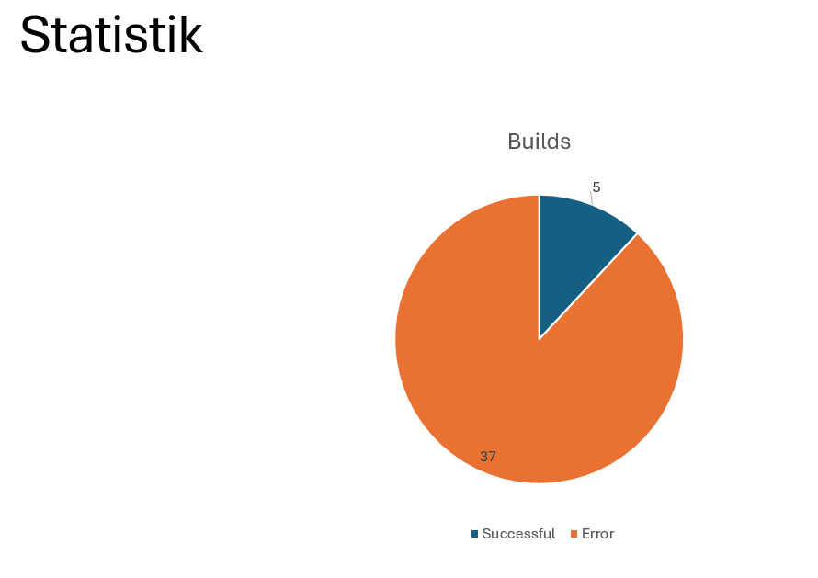
Recap

Slide 3
Was wurde gemacht
Crawler verbessert (Sortierung, Releases)
Analyzer: Bad Dependencies, Bad Docker Versions, Workspaces
Analyzer: Fehler mit mehreren pubspec files in einem Repo
Orchestrator: Dynamic asset creation, latest Flutter Version
React Native: Erstes setup

Slide 4
Statistik: Flutter
Notes:
Tabelle mit Quantifizierung

Slide 5
Flutter: Fragen
Wie mit mehreren pubspecs umgehen? alle builden oder nur eines
R8 obfuscation geht nur mit release builds. Im moment wird debug mode verwendet
Modularität wichtig oder darf duplicated code existieren?
Notes:
Doppelte Repos Quantifizieren
Unterschiede in Projekten
Mehrere APKs
Obfuscation mit R8 und einmal mit Flutter Obfuscation Flag
Modularität nicht so wichtig, installtion mus einfach sein

Slide 6
React Native: Erkenntnisse
Schwierig zu crawlen
Erstaunlich Erfolgreiche Builds
Prefiltering wichtig
Erkenntnisse von Flutter können grösstenteils übernommen werden

Slide 7
Statistik: RN

Slide 8
React Native: Fragen
Dependency Resolution forcieren? (Peer dependencies legacy erlauben)
Frozen lockfile wichtig? (yarn/npm)
Notes:
Mapping muss stimmen (ground truth), dependency resolution darf forciert werden

Slide 9
Woran bin ich?
Flutter: R8
RN: Typescript Repos, Ground Truth Files
Notes:
Logparsing machen, darf qualitativ sein (Stichproben)

Slide 10
Was ist geplant?
RN: Split per ABI, R8
Nächstes Framework
Evtl Start mit Schriftlicher Arbeit/Related work?
Notes:
Nächstes Framework einfach einfachstes Framework (wenig anzupassen)
Präsentation in den letzten 2 Wochen vom Semester, am Donnerstag morgen. Slot wird noch bekanntgegeben
Draft darf einmal abgegeben werden.

Slide 11
Probleme
Crawlen nach nicht eindeutigen Sprachen ist schwierig

